Slide 1
4. Indexer les documents
L’indexation consiste à paramétrer pour chaque document des mots-clés destinés à accélérer les recherches.
Indexation
Par métadonnées
L’application utilisée pour créer le document associe au fichier des métadonnées qui sont : le type, l’auteur, le titre, la source, la date de création, etc.
Par mots-clés
Des mots clés sont associés au document et paramétrés par l’auteur.
Mots clés et métadonnées sont attachés aux propriétés du document.
Ils peuvent être consultés ou modifiés lors de l’affichage des propriétés du document.

Slide 2
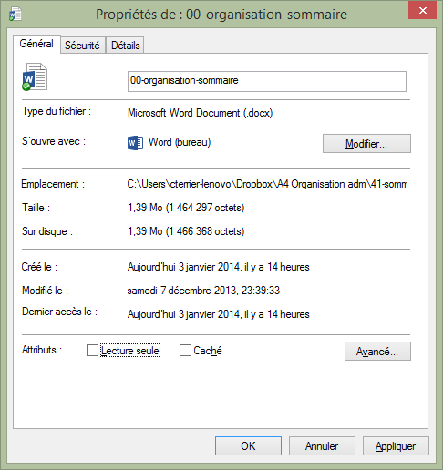
4. Indexer les documents
 | Onglet : Général
Nom, type et application source Chemin d’accès Taille Cycle de vie Attribut

Slide 3
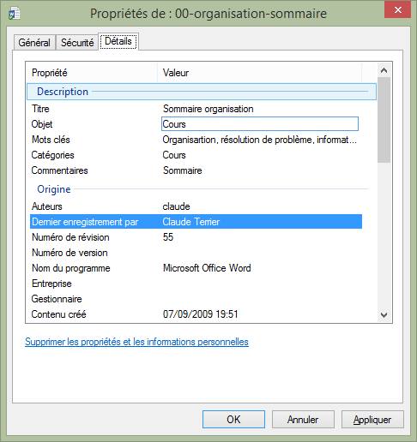
4. Indexer les document
 | Onglet : Détails avec métadonnées
Titre Objet Mots clé d’indexation

Slide 4
4. Indexation - descripteurs
Lors des recherches, les mots clés sont utilisés
pour sélectionner et afficher les documents
qui satisfont les critères de requête.

